Slide 1
Основные правовые акты, регулирующие научную, научно-техническую и инновационную деятельность
1
Закон Республики Беларусь от 10.07.2012 № 425-З «О государственной инновационной политике и инновационной деятельности в Республике Беларусь»
Закон Республики Беларусь от 21.10.1996 № 708-XII «О научной деятельности»
Закон Республики Беларусь от 19.01.1993 № 2105-XII «Об основах государственной научно-технической политики»
Указ Президента Республики Беларусь от 15.09.2021 № 348 «О Государственной программе инновационного развития Республики Беларусь на 2021-2025 годы»
Указ Президента Республики Беларусь от 29.11.2023 № 381 «О цифровом развитии»
Указ Президента Республики Беларусь от 01.04.2025 № 135 «О приоритетных направлениях научной, научно-технической и инновационной деятельности на 2026-2030 годы»
Указ Президента Республики Беларусь от 07.08.2012 № 357 «О порядке формирования и использования средств инновационных фондов»

Slide 2
Приоритетные направления научной, научно-технической и инновационной деятельности на 2026 – 2030 годы
2
Цифровые технологии и искусственный интеллект
Биологические и медицинские технологии
Инновационные технологии в промышленности
Инновационные технологии в агропромышленном комплексе и пищевой промышленности
Научное и научно-техническое обеспечение безопасности человека, общества и государства

Slide 3

НАУЧНЫЙ ПОТЕНЦИАЛ ВИТЕБСКОЙ ОБЛАСТИ*
3
776 человек занято в сфере научных исследований и разработок,
в том числе:
515 человек (66,4%) – исследователи
145 человек (18,7%) – вспомогательный персонал
116 человек (14,9%) – техники
Исследователи это:
• 399 человек (77,5%) – мужчины
• 116 человек (22,5%)– женщины
103 человека (20%) – до 30 лет
110 человек (21,4%) – от 30 лет до 40
204 человека (39,6%) – от 40 лет до 60
98 человек (19%) – от 60 лет и старше
*2024 год

Slide 4
Ежегодный областной конкурс на получение премии Витебского облисполкома талантливым молодым ученым и специалистам
4
Номинации:
Фундаментальные исследования (3 премии)
Прикладные исследования и разработки (4 премии)
Требования к кандидатам:
Доктора наук до 45 лет
Кандидаты наук до 35 лет
Ученые без степени, имеющие не менее 3 научных публикаций по теме конкурсной работы
Прием заявок до 1 декабря ежегодно
Вознаграждение победителям:
Диплом «Лауреат премии Витебского облисполкома»;
Денежная премия – 20 базовых величин

Slide 5
Внутренние текущие затраты на научные исследования и разработки
5
Общий объем затрат в 2024 году –
58,7 млн.рублей,
темп роста к 2023 году –
113,3%
4,8%
Фундаментальные
научные
исследования
7,1%
Прикладные
научные
исследования
88,1%
Экспериментальные
разработки

Slide 6
Направления использования средств инновационного фонда Витебского облисполкома
6
Инновационные проекты, включенные в Государственную программу инновационного развития Республики Беларусь
Материально-техническая база субъектов инновационной инфраструктуры, отраслевых лабораторий
Научно-исследовательские, опытно-конструкторские работы по созданию новой для Республики Беларусь продукции, технологии или услуги
Научные и научно-практические конференции, семинары, выставки научно-технических достижений
Мероприятия в сфере цифрового развития

Slide 7
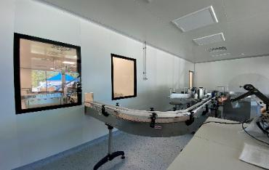
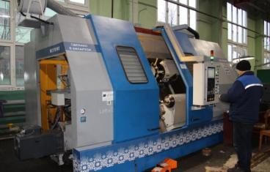
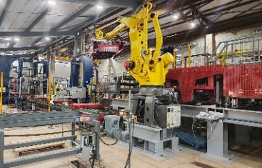
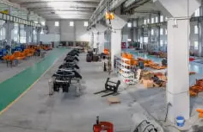
Финансирование производственных проектов за счет средств инновационного фонда облисполкома в 2021-2024 гг.
7
2021 год
2022 год
2023 год
2024 год
Профинансировано
3 инновационных проекта на сумму
7,1 млн. рублей
Профинансировано
2 инновационных проекта на сумму
5,5 млн.рублей
Профинансировано
4 инновационных проекта на сумму
12,6 млн. рублей
Профинансировано 4 инновационных проекта на сумму 15,3 млн. рублей
ООО «Белкаролин»
Производство инновационных ветпрепаратов
г.Витебск
ОАО «Оршаагропроммаш»
Создание производства по изготовлению инновационного бруса режущего и редуктора
Оршанский район
ОАО «Обольский керамический завод»
Организация производства новых видов продукции
Шарковщинский район
ОАО «Амкодор-КЭЗ»
Освоение производства бульдозеров гусеничных массой до 21 тонны
Толочинский район

Slide 8
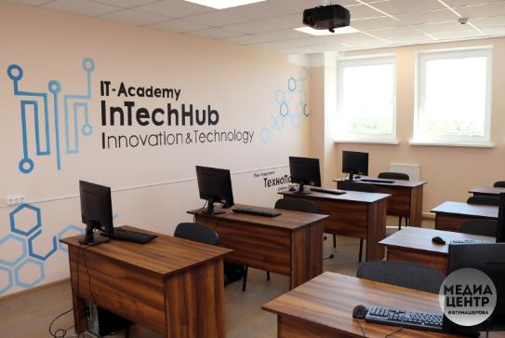
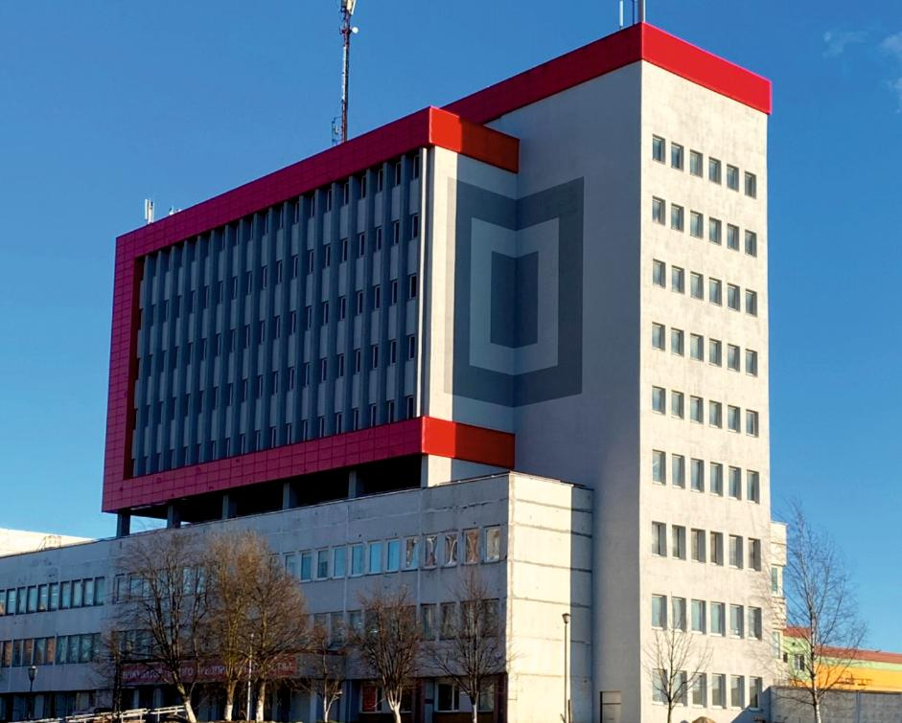
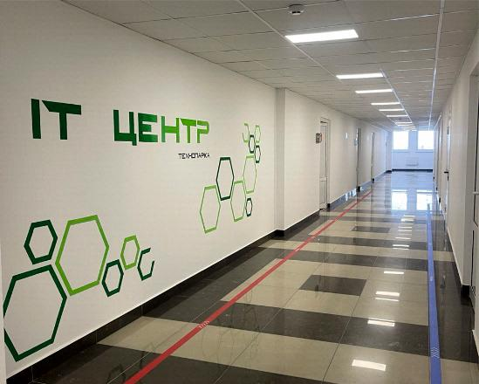
Развитие научно-технологических парков
8

Slide 9
Удельный вес отгруженной инновационной продукции в общем объеме отгруженной продукции за 2024 год, процент
9
Производство импортозамещающей продукции, тыс.долларов США
96 предприятий выпускают импортозамещающую продукцию

Slide 10
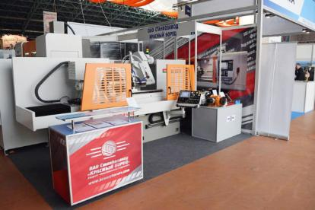
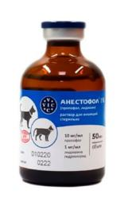
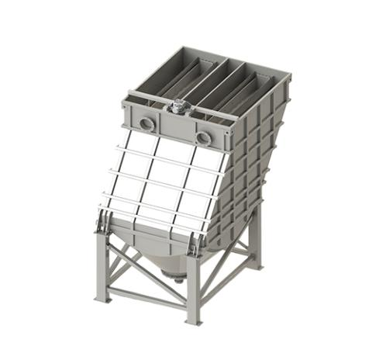
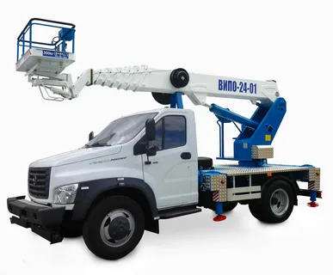

Импортозамещающая продукция предприятий Витебской области
10
ОАО Станкозавод «Красный Борец»
ООО «Вик-здоровье животных»
УП«Полимер-конструкция»
ЧУП «Витстройтехмаш»
ОАО «Оршаагропроммаш»

Slide 11
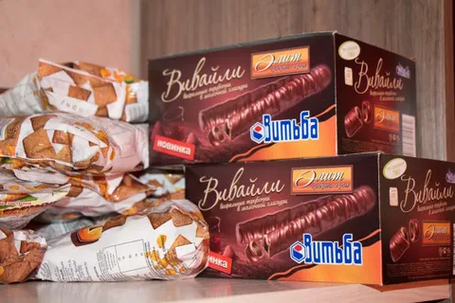
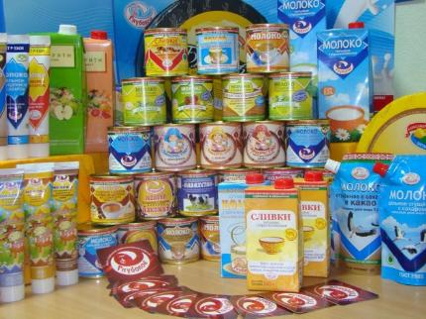


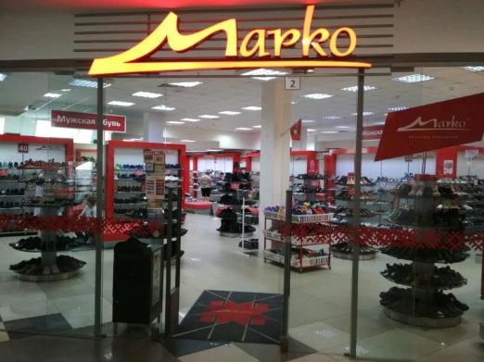
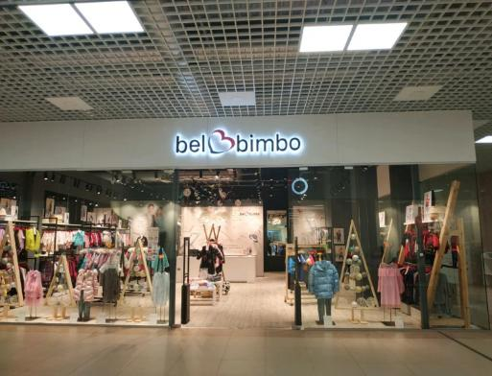
Потребительские товары предприятий Витебской области
11

Slide 12
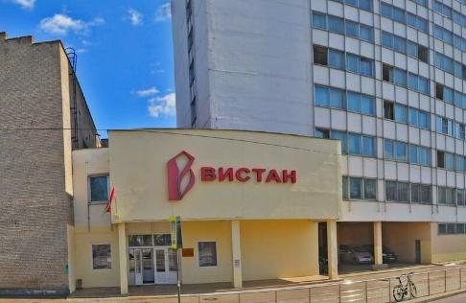
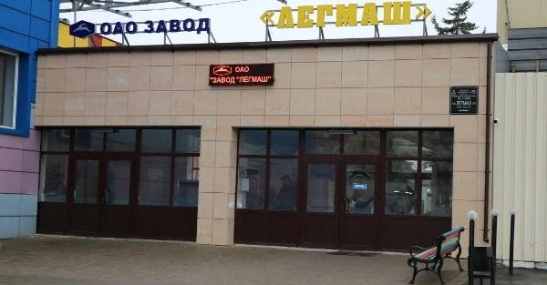
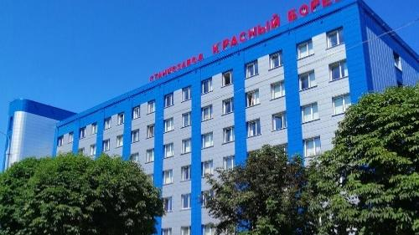
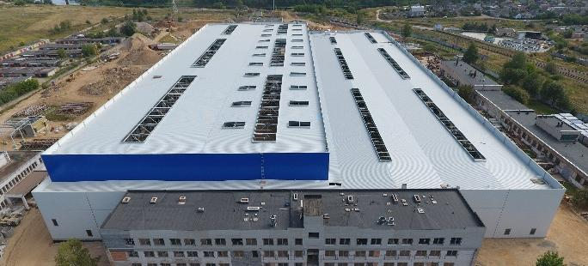
ИНТЕГРАЦИОННЫЕ ПРОЕКТЫ
12
ОАО «ВИСТАН»
ОАО «Завод «Легмаш»
ОАО Станкозавод «Красный Борец»
ОАО «БЕЛАЗ» на площадях завода ПАК в г.Орша

Slide 13
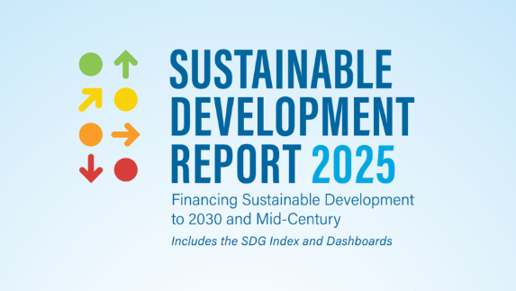
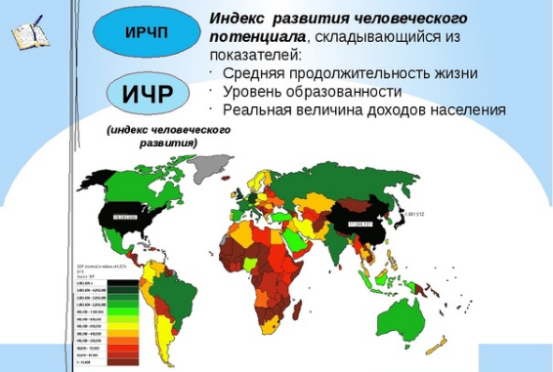
Достижения и успехи развития Республики Беларусь
на международном уровне
13
В рейтинге достижения Целей устойчивого развития Беларусь заняла 32-е место среди 167 стран согласно
Sustainable Development Report 2025
По индексу человеческого развития среди 193 стран Беларусь занимает 65-е место в Глобальном индексе человеческого развития (ИЧР)

Slide 14



Витебская область активно участвует в достижении целей устойчивого развития (ЦУР)
14
Цель 4
Качественное
образование
Цель 9
Индустриализация,
инновации
и инфраструктура

Slide 15
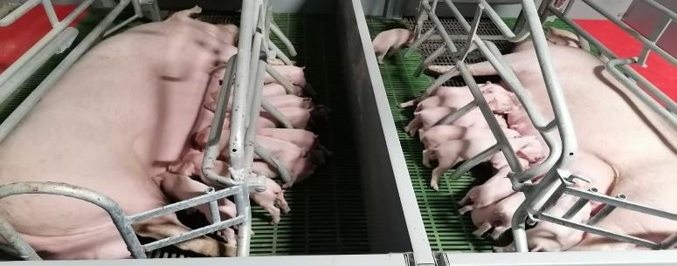
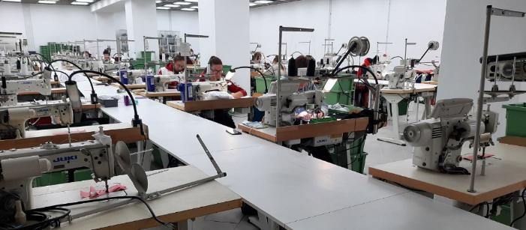
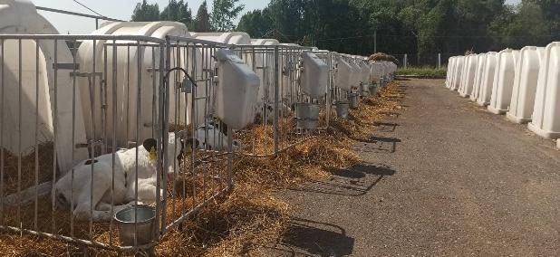
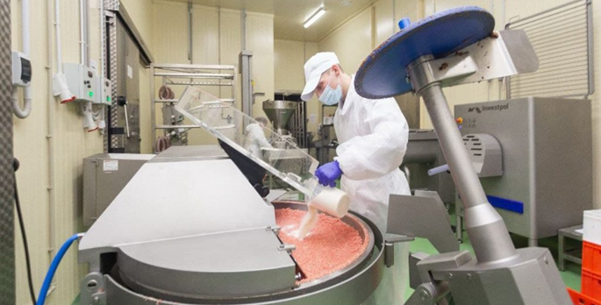
Индустриализация, инновации и инфраструктура
15
КПУП «Витебский бекон», Лиозненский район
(разведение свиней), 76 рабочих мест
ООО «Докшицкая мануфактура», Докшицкий район
(производство нательного белья), 60 рабочих мест
УП «Софийские дары», Ушачский район
(разведение молочного крупного рогатого скота),
140 рабочих мест
ООО «Красный Бор Экопродукт», Верхнедвинский район (переработка и консервирование мяса),
35 рабочих мест
За 2021 – 2024 годы в реальном секторе экономики реализовано более 160 проектов,
создано 353 новых производственных предприятия и более 2100 новых рабочих мест

Slide 16
Достойная работа и экономический рост
16
Удельный вес инвестиций в ВРП – 18,4% (2020 г. – 14,8%)
Поступление доходов консолидированного бюджета, млн.рублей
Среднемесячная заработная плата по видам деятельности, рублей
в 1,9 раза
в 2,1 раза
в 2,1 раза
в 2,3 раза
в 2,1 раза
в 2,4 раза

Slide 17




Ответственное потребление и производство
17
Внедряются принципы ”зеленой экономики“:
7 организаций области включены в реестры производителей органической и натуральной продукции

Slide 18
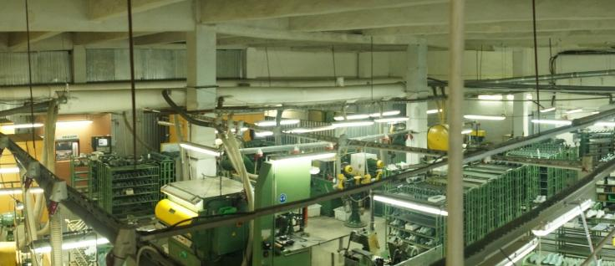
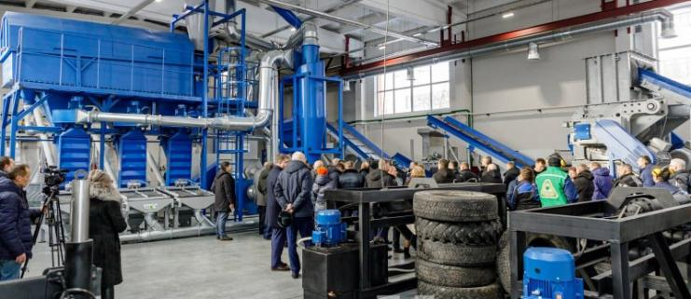
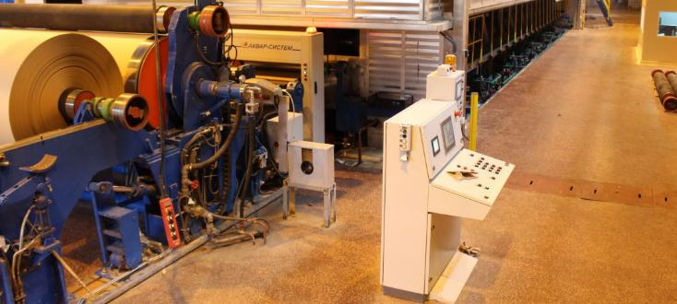
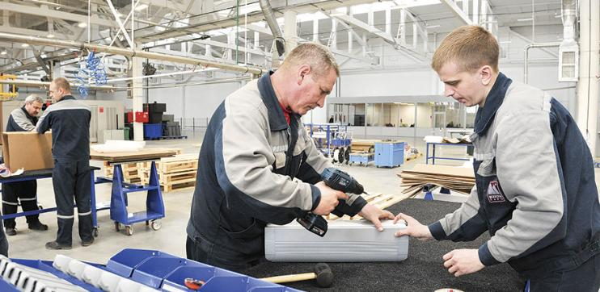
Проекты по переработке отходов производства и ВМР
18
СООО «Викоп-Фагус» (г.Витебск)
УП «Биомехзавод бытовых вторресурсов» (г.Новополоцк)
Филиал «Бумажная фабрика «Красная Звезда»
ОАО «Светлогорский ЦКК» (г.Чашники)
ОДО «Производственное предприятие «ВЕТПЛАСТИК» (г.Витебск)

Slide 19
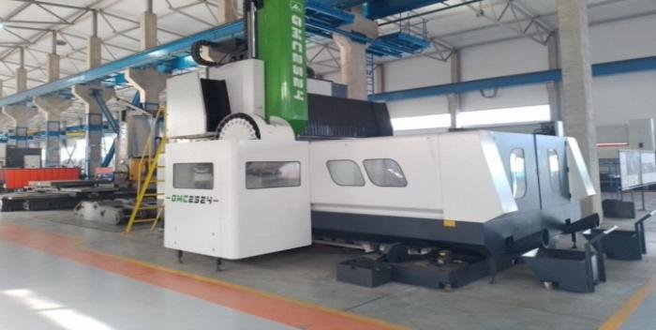
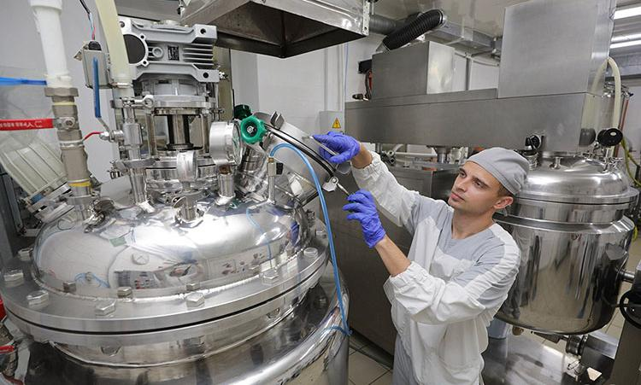
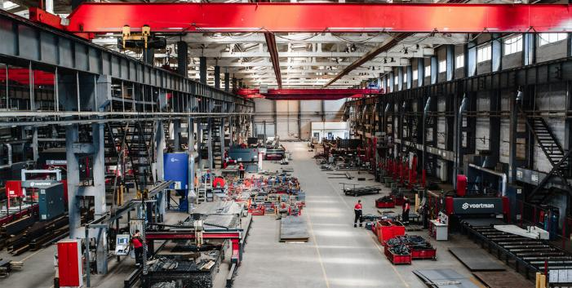
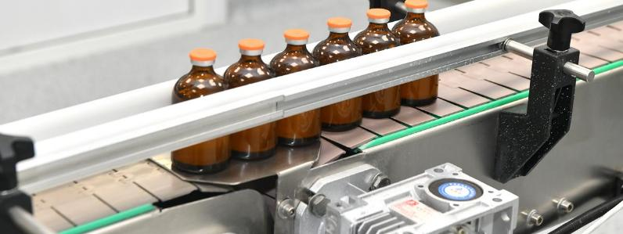
Высокотехнологичные производства Индустрии 4.0
19
ЧУП «Витстройтехмаш» (г.Витебск)
Строительство завода по выпуску инновационной техники «VIZIT»
Новополоцкий завод технологических металлоконструкций Инновационная технология производства металлоконструкций
ООО «Белкаролин» (г.Витебск)
Цифровизированный завод по производству инновационных
ветеринарных препаратов

Slide 20
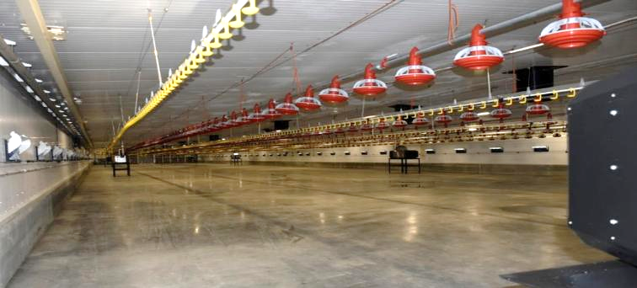
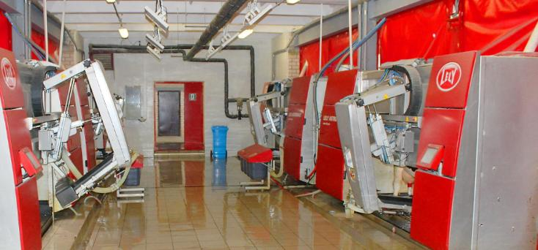
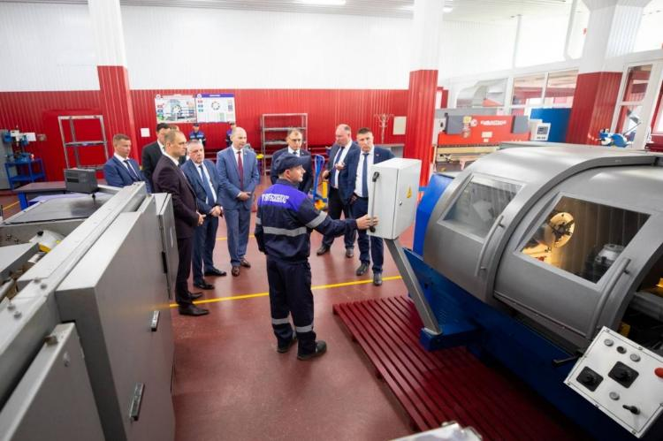
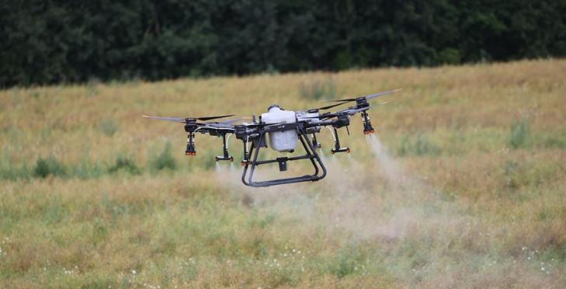
Цифровые технологии в промышленности и сельском хозяйстве
20
ОАО «Витебская бройлерная птицефабрика»
УП «Витебскоблгаз»
СХП «Мазоловогаз»

Slide 21
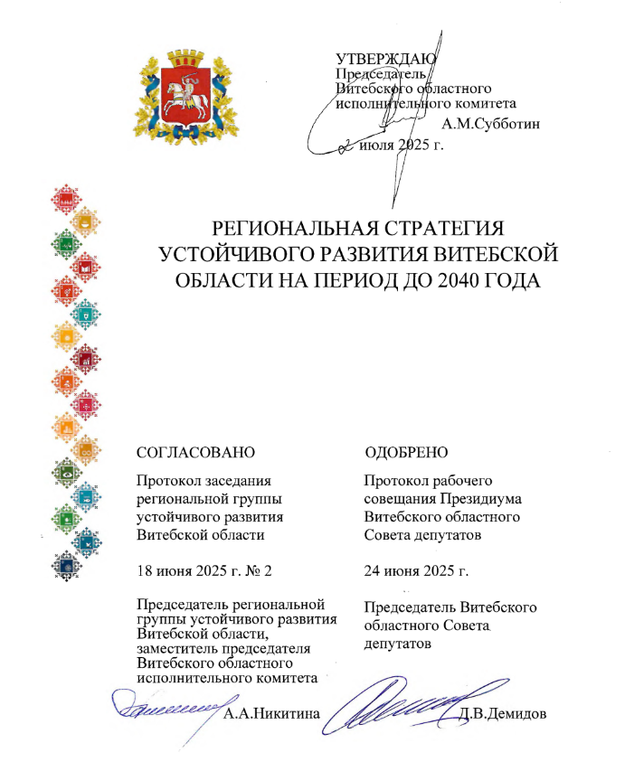

Будущее за технологиями
в гармонии с природой!
21
Приоритеты
Сохранение и умножение человеческого капитала
Комплексная модернизация, цифровизация всех сфер и отраслей
Обеспечение экологически благоприятных условий для населения
Повышение устойчивости развития сельских
территорий
Развитие предпринима-тельской и инновационной среды

Slide 22
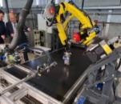

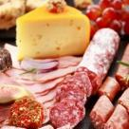
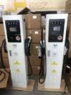

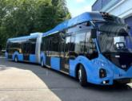
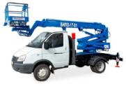
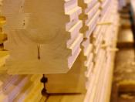
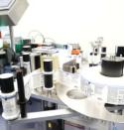
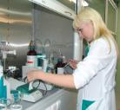
ОСНОВНЫЕ НАПРАВЛЕНИЯ РАЗВИТИЯ ПРОМЫШЛЕННОСТИ
22
Инновации, автоматизация, роботизация, цифровизация
Легкая и пищевая промышленность
Электротранспорт и энергетическая инфраструктура
Машино-строение
Дерево-обработка
Фарм- и био- технологии
Внедрение роботизи-рованных программно-аппаратных комплексов при производстве обуви
Белвест
Цифровизация ESG-принципы
Витебские ковры, Оршанский льнокомбинат
100% загрузка производ-ственных мощностей пищевой промышлен-ности
Авто-зарядные станции и устрой-ства
Е-Пауэр
Витязь
Комплек-тующие
для электромо-билей Белджи
Измеритель
Развитие энергетической инфра-структуры
Перевод перевозок на электро-транспорт в Новополоцке
Завод по производству контейнер-ных грузоподъем-ных машин
Витстрой-техмаш
Создание производств
по выпуску продукции с высокой добавленной стоимостью
научно-образовательный кластер "Медицина и фармацевтика – инновационные проекты"
Высокотехнологичные производства по выпуску медицинских и ветеринарных препаратов
”Белкаролин“, ”Вик-здоровье животных“, ”Рубикон“, ”БелВитунифарм“

Slide 23
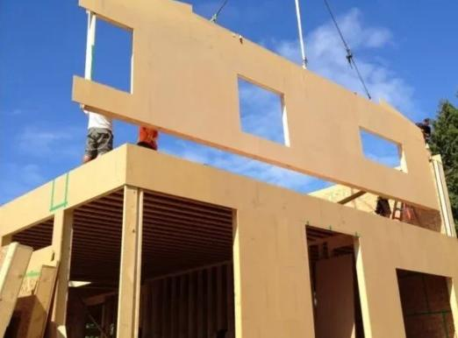
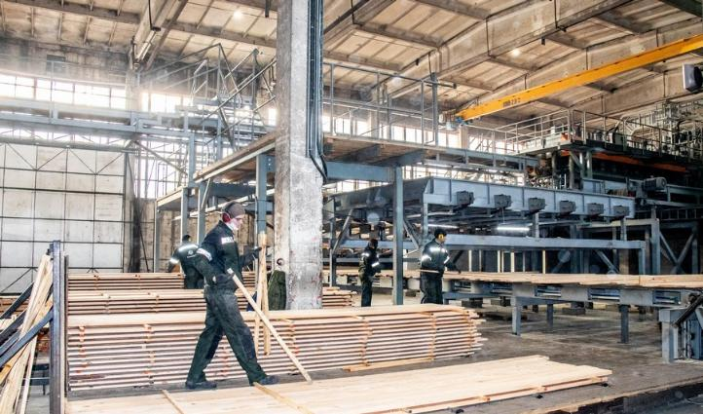
Деревообработка
23
ООО «Солид Вуд»
(Толочинский район)
ООО «КимаБел»
(Полоцкий район)

Slide 24
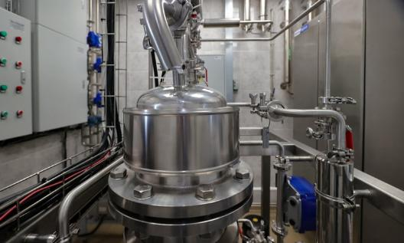
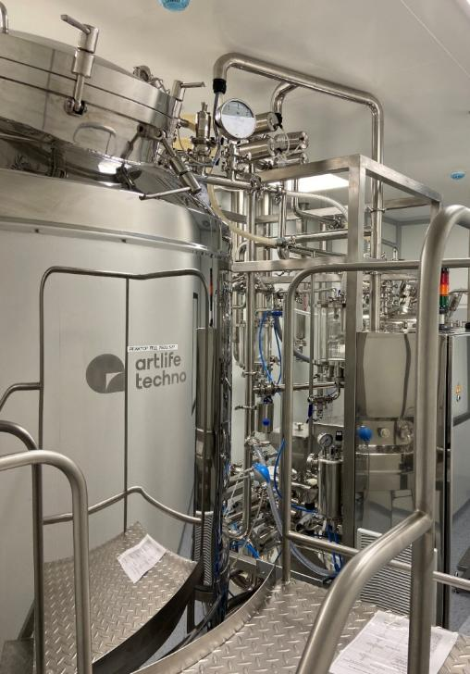



Фармацевтика и биотехнологии
24
Иностранное унитарное предприятие «ВИК-здоровье животных»
ООО «Белкаролин»
ОАО «БелВитунифарм»

Slide 25
СОЗДАНИЕ ИНТЕГРИРОВАННОЙ СТРУКТУРЫ
НА БАЗЕ РУПТП «ОРШАНСКИЙ ЛЬНОКОМБИНАТ»
25
Участники структуры на 01.01.2025
Перспектива развития структуры до 2030 года
ОАО «Ореховский льнозавод»,
ГП «Лиозно-Лён»
Выращивание и переработка льнотресты
Включение в состав структуры –
Дубровенского, Верхнедвинского, Поставского льнозаводов
Переработка льноволокна, производство
тканей и пряжи
Завершение модернизации производственных мощностей РУПТП «Оршанский льнокомбинат» и их
100-процентная загрузка
к 2030 году
Управляющая компания-
РУПТП «Оршанский льнокомбинат»
ОАО «Знамя индустриализации», Оршанская фабрика художественных изделий,
ОАО «БПХО»
Производство столового и постельного белья, одежды
Включение в состав структуры –
ГП «Витебчанка»,
ОАО «Чашники-спецодежда»,
ОАО «Труд-Витебск»
Сети магазинов
«Да дому»,
«Поле кветак»
Реализация готовой продукции
Дальнейшее развитие товаропроводящих сетей

Slide 26



Станко- и машиностроение
26
ОАО «Красный Борец»
ЧУП «Витстройтехмаш»

Slide 27

Нефтехимия… и перспективные отрасли экономики
27

Slide 28

28
“
Инвестиции в науку являются ключевым условием экономической стабильности и состоятельности любого государства. Мы в этом не исключение. Время такое, что без реальных достижений в научной сфере движение вперед невозможно
“
Президент Республики Беларусь А.Г.Лукашенко,
совещание по анализу деятельности Национальной академии наук Беларуси,
5 августа 2025 г.

Slide 29


















Единый день информирования
«Образование и наука – движущие силы развития общества и государства»
БОРЗДЫКО
ЕЛЕНА АЛЕКСАНДРОВНА
первый заместитель председателя
комитета экономики
Витебского областного исполнительного комитета

